Slide 1
Ханнс Зайдель фондунун Нарын облусундагы стипендиаттары
2020-жылдын июнь, июль, август кандай иш-чараларды уюштурат?

Slide 2
Ханнс Зайдель фонду үчүн өткөрүүчү иш-чаралар
1 | Социалдык иш-чараларды уюштуруу | Июнь,июль май, август, | Нарын шаары/Нарын району | КК мүчөлөрү/стипендиаттар
3 | Магистрдик программаларга кабыл алууда көмөктөшүү | июль-август | Нарын шаары | Кубатбек уулу Азатбек
4 | Регионалдык жолугушууну өткөрүү | Август айында | Нарын рай.админ; К=л-Суу туристикалык зона Ак-сай =р==нъ, Нарын шаары | Кубатбек уулу Азатбек/Бейшен Турсунбаев/Тагай Д==л=тбаков/ КК мүчөлөрү
5 | КК жыйындарын өткөрүү | январь, апрель, июль, октябрь айларынын башы | Нарын шаары | Эркина Жээнбекова/КК мүчөлөрү

Slide 3
Нарын облусундагы стипендиаттар үчүн өткөрүүчү иш-чаралар
01
Тренингдер
02
Семинарлар
03
Тегерек столдор
04
Конференциялар

Slide 4
II. Медиа тармагы менен иш алып баруу
1 | Фейсбук тармагындагы баракчаны жаӊылоо | Иш-чаралардын убагында | Нарын | Дүйшөк кызы Айнура/Координатор
2 | Негизги жана маанилүү иш-чараларды Нарын облусундагы ЖМК аркылуу жайылтуу | Иш-чаралардын убагында | Нарын | Дүйшөк кызы Айнура/Координатор

Slide 5
III. Стипендиаттардын өз ара байланышуусу/иш алып баруусу (мисалы, группалаштардын жолугушуусу)
1 | Нарын облусундагы стипендиаттардын облустун жетекчилигинин жана Нарын шаарынын мэриясынын катышуусунда жолугушууну уюштуруу (Бул жолугушууда 2019-жылдагы аткарылган иш-чаралардын презентациясы жана 2020-жылга пландар талкууланат) | Июль айында | Нарын шаары, обл.админ.жыйындар залы | Бейшенбек Турсунбаев/Тагай Дөөлөтбаев /Кубатбек уулу Азатбек/

Slide 6
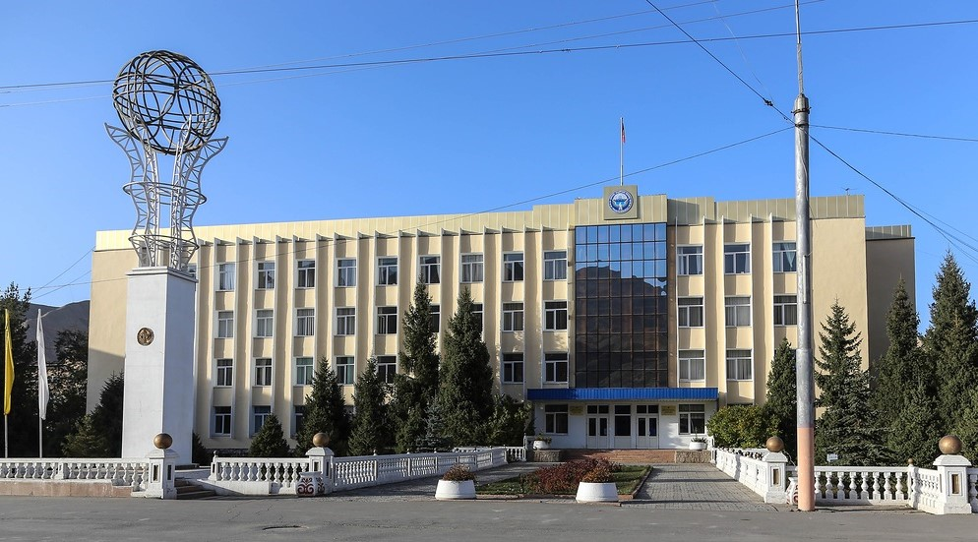
Көӊүл бурганыӊыздарга рахмат!

